Slide 1
MERCEKLER
Doç. Dr. Ömer Faruk Özdemir
Sunan: İrem KÜL

Slide 2
ÖĞRETİM PROGRAMINDAKİ KAZANIM
10.4.9.1. Merceklerin özelliklerini ve mercek çeşitlerini açıklar.
a. Öğrencilerin günlük hayatta karşılaştıkları mercek gibi davranan maddelere veya cisimlere örnekler vermeleri sağlanır.
10.4.9.2. Bir merceğin odak uzaklığını etkileyen değişkenleri analiz eder.
a. Öğrencilerin merceklerde odak noktası, merkez ve tepe noktalarını belirlemeleri sağlanır.
b. Öğrencilerin deney yaparak ve simülasyonlar kullanarak odak uzaklığını etkileyen değişkenleri incelemeleri sağlanır.
c. Merceklerin odak uzaklığını etkileyen değişkenlerle ilgili matematiksel işlemlere girilmez.

Slide 3
MERCEKLER
Geçen Haftanın Özeti
Fırça Olarak Güneş
Orman Yangınları
Mercekler
Yakınsak ve Iraksak Mercekler
Nasıl Yapılırlar
Aktivite: Odak Uzaklığı Nelere Bağlıdır
Özel ışınlar
Hayatımızdaki Mercekler
Günün Özeti
Soru Çözümü
Gelecek hafta

Slide 4
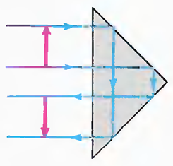
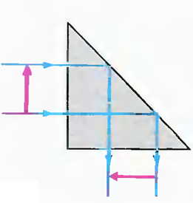
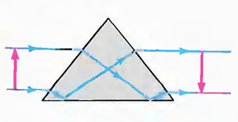
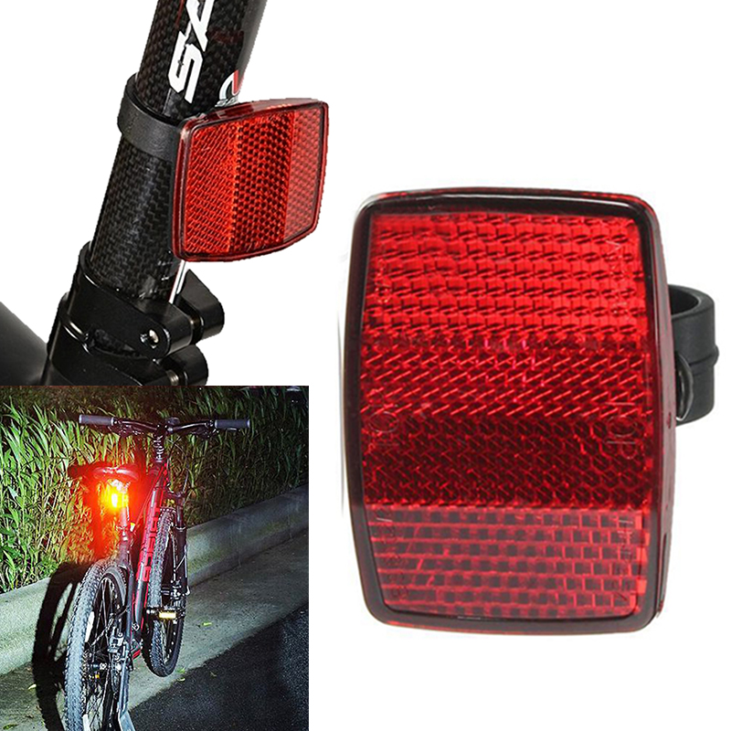
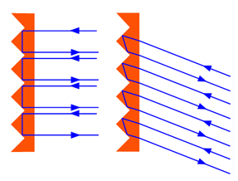
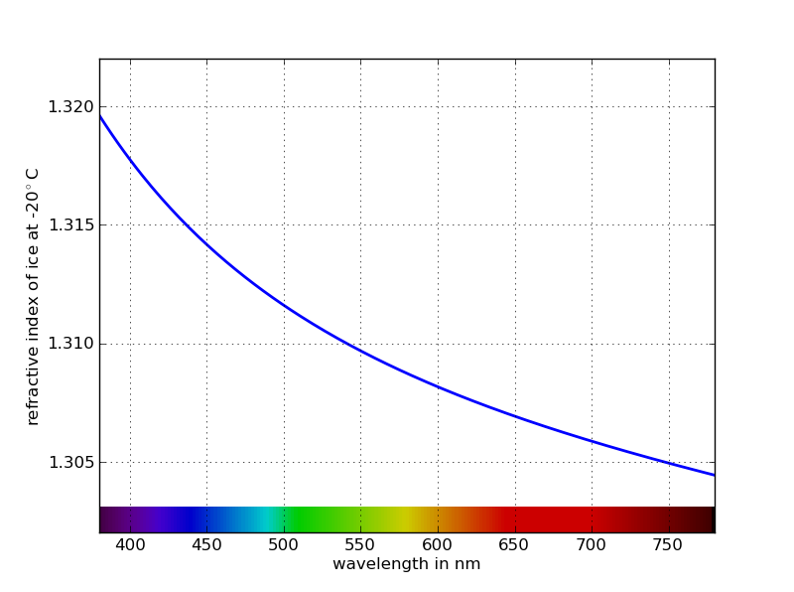
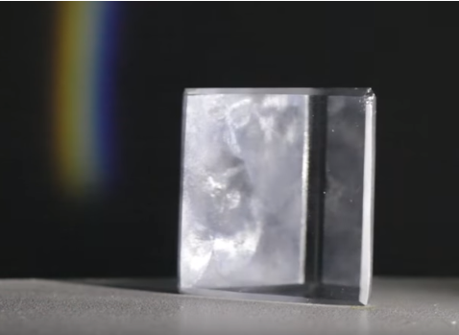
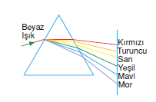
Prizmalar
Geçen Haftanın Özeti
Fırça Olarak Güneş
Orman Yangınları
Mercekler
Yakınsak ve Iraksak Mercekler
Nasıl Yapılırlar
Aktivite: Odak Uzaklığı Nelere Bağlıdır
Özel ışınlar
Hayatımızdaki Mercekler
Günün Özeti
Soru Çözümü
Notes:
Yansıma kanunları: aynalar
Kırılma kanunları: prizmalar ve mercekler

Slide 5
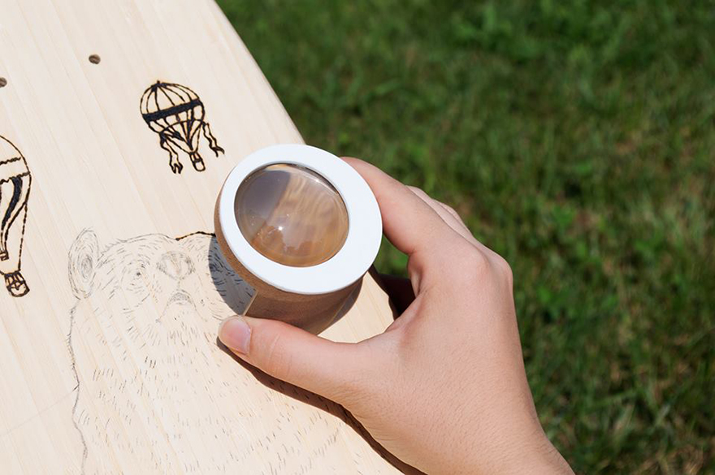
Fırça olarak güneş
Geçen Haftanın Özeti
Fırça Olarak Güneş
Orman Yangınları
Mercekler
Yakınsak ve Iraksak Mercekler
Nasıl Yapılırlar
Aktivite: Odak Uzaklığı Nelere Bağlıdır
Hayatımızdaki Mercekler
Özel Işınlar
Günün Özeti
Soru Çözümü
Güneş ile resim yapabilir misiniz?
Notes:
https://www.facebook.com/eyecatcherbyculturetrip/videos/819610944888661/
Güneş ile resim yapılır mı?

Slide 6
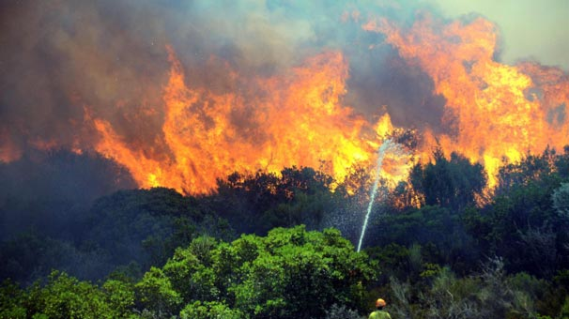
Orman yangınları
Geçen Haftanın Özeti
Fırça Olarak Güneş
Orman Yangınları
Mercekler
Yakınsak ve Iraksak Mercekler
Nasıl Yapılırlar
Aktivite: Odak Uzaklığı Nelere Bağlıdır
Hayatımızdaki Mercekler
Özel Işınlar
Günün Özeti
Soru Çözümü
Orman yangınlarına su şişeleri sebep olabilir mi?
Notes:
2016 yaz Bodrumda olan orman yangınından bir kesit.
Orman yangınları neden yazlar daha çok oluyor?

Slide 7
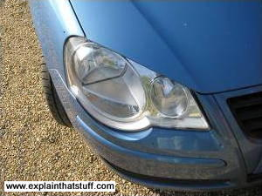
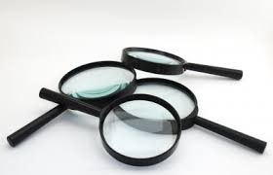
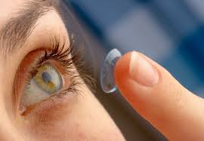
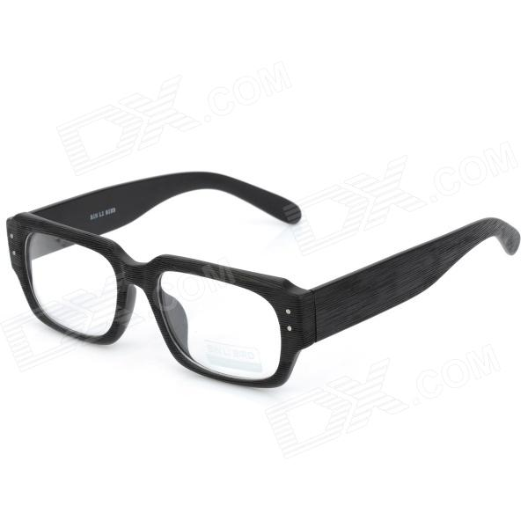
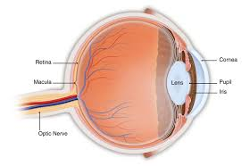
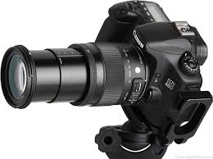
mercekler
Geçen Haftanın Özeti
Fırça Olarak Güneş
Orman Yangınları
Mercekler
Yakınsak ve Iraksak Mercekler
Nasıl Yapılırlar
Aktivite: Odak Uzaklığı Nelere Bağlıdır
Hayatımızdaki Mercekler
Özel Işınlar
Günün Özeti
Soru Çözümü
En az bir yüzeyi küresel şekilde olan saydam ortamlara mercek denir.
Notes:
Bugün öğreneceğimiz mercek konusu ile güneş ile nasıl resim yapıldığını ve orman yangınlarının sebeblerini açıklamaya çalışacağız. Mercekler hayatımızda nerelerde?
Mercekler hayatımızın her yerinde.
Hiçbir yerde olmasa bile gözümüzün içinde dünyayı onun sayesinde görüyoruz.
Bu mercekler tam olarak ne yapıyor da bu kadar önemli?

Slide 8
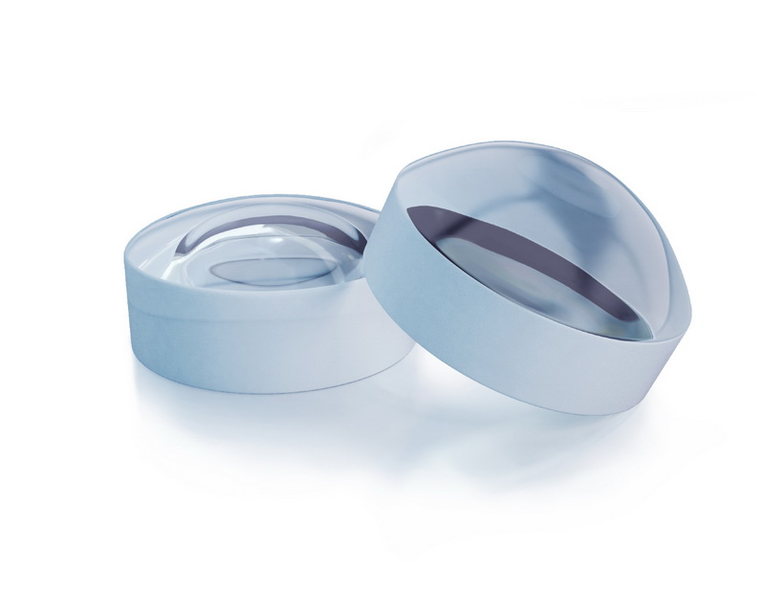
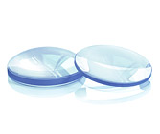
mercekler
Geçen Haftanın Özeti
Fırça Olarak Güneş
Orman Yangınları
Mercekler
Yakınsak ve Iraksak Mercekler
Nasıl Yapılırlar
Aktivite: Odak Uzaklığı Nelere Bağlıdır
Hayatımızdaki Mercekler
Özel Işınlar
Günün Özeti
Soru Çözümü
İnce ve Kalın kenarlı mercekler ile ilgili video:
https://www.youtube.com/watch?v=4zuB_dSJn1Y&nohtml5=False
Notes:
Faklı büyüklük ve şekillerdeki mercekleri inceleyelim.
Bu merceklerden geçerken ışık nasıl davranır? Kırılma olayını düşünerek tahmin edelim.

Slide 9
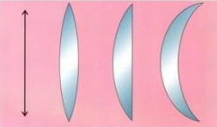
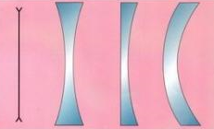
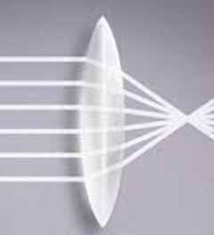
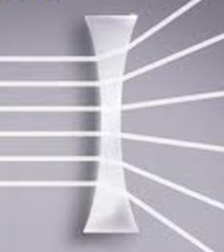
Yakınsak ve ıraksak mercekler
Geçen Haftanın Özeti
Fırça Olarak Güneş
Orman Yangınları
Mercekler
Yakınsak ve Iraksak Mercekler
Nasıl Yapılırlar
Aktivite: Odak Uzaklığı Nelere Bağlıdır
Hayatımızdaki Mercekler
Günün Özeti
Soru Çözümü
Sembol
Optik merkez

Slide 10
Yakınsak ve ıraksak mercekler
Geçen Haftanın Özeti
Fırça Olarak Güneş
Orman Yangınları
Mercekler
Yakınsak ve Iraksak Mercekler
Nasıl Yapılırlar
Aktivite: Odak Uzaklığı Nelere Bağlıdır
Hayatımızdaki Mercekler
Günün Özeti
Soru Çözümü
Notes:
Yakınsak ve Iraksak Mercekler: Nasıl Yapılır?

Slide 11
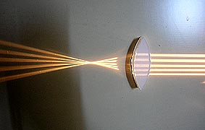
Aktivite!
Geçen Haftanın Özeti
Fırça Olarak Güneş
Orman Yangınları
Mercekler
Yakınsak ve Iraksak Mercekler
Nasıl Yapılırlar
Aktivite: Odak Uzaklığı Nelere Bağlıdır
Özel Işınlar
Hayatımızdaki Mercekler
Günün Özeti
Soru Çözümü
Odak Uzaklığı Nelere Bağlıdır?
Deneyelim:
Merceklerin odak uzaklıkları nelere bağlıdır?
Simulasyon:
http://ophysics.com/l14.html
https://phet.colorado.edu/sims/geometric-optics/geometric-optics_en.html
Notes:
Oph: diğer değişkenler. Işık dalga boyu için farklı bir sayfa
Phet: diameter değişkeni
Farklı bir renkte ışık kullanırsam ne olurdu?

Slide 12
Aktivite!
Geçen Haftanın Özeti
Fırça Olarak Güneş
Orman Yangınları
Mercekler
Yakınsak ve Iraksak Mercekler
Nasıl Yapılırlar
Aktivite: Odak Uzaklığı Nelere Bağlıdır
Özel Işınlar
Hayatımızdaki Mercekler
Günün Özeti
Soru Çözümü
Güneş ışığı merceğe gelirse ne olur?
Notes:
Şekilde çok uygun ve güzel bir şekil değil, ışık merceğin içinde kırılmıyor bu çok genel bir yanılgı, ışık ortam değiştirdiğinde kırılır. Bunu vurgula!

Slide 13
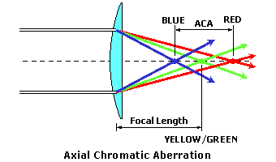
Odak uzaklığı
Geçen Haftanın Özeti
Fırça Olarak Güneş
Orman Yangınları
Mercekler
Yakınsak ve Iraksak Mercekler
Nasıl Yapılırlar
Aktivite: Odak Uzaklığı Nelere Bağlıdır
Özel Işınlar
Hayatımızdaki Mercekler
Günün Özeti
Soru Çözümü
Merceğin kırıcılık indisi
Ortamın kırıcılık indisi
Merceğin eğrilik yarı çapı
Işığın dalga boyu
Mavi
Kırmızı
Odak uzaklığı
Sarı/ Yeşil
Renk Sapması/ Kromatik aberasyon
Notes:
Eskiden oldukça kalın olan gözlükler (büyük numaralar) nasıl incelmiş olabilir?
Merceğin kırıcılık indisi artıkça, odak uzaklığı küçülür. (Ters orantılı)
Merceğin odak uzaklığı, ortamın kırıcılık indisi ile doğru orantılıdır. (Merceği hava ortamından su ortamına koyarsam, odak uzaklığı artar.)
Merceğin odak uzaklığı, bağıl kırılma indisi $\frac{n_{m}}{n_{o}}$ ile ters orantılıdır.
Merceğin odak uzaklığı, eğrilik yarıçapının büyüklükleri ile doğru orantılıdır.
Odak uzaklığı, ışın dalga boyu ile doğru orantılıdır. ( Kırmızı ışığa ait odak uzaklığı, mavi ışığınkinden daha büyüktür. Bunun sebebi, kırılma açısının değişmesinden kaynaklıdır- geçen hafta prizmalar konusunda bunu işlemiştik vurgula!)

Slide 14
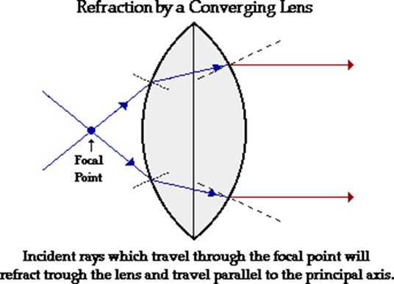
Işık merceğin neresinde kırılıyor?
Geçen Haftanın Özeti
Fırça Olarak Güneş
Orman Yangınları
Mercekler
Yakınsak ve Iraksak Mercekler
Nasıl Yapılırlar
Aktivite: Odak Uzaklığı Nelere Bağlıdır
Özel Işınlar
Hayatımızdaki Mercekler
Günün Özeti
Soru Çözümü
Yakınsak mercekte ışığın kırılması
Odak noktasından merceğe gelen ışınlar mercekte kırılmaya uğrarlar ve asal esksene paralel bir şekilde yol alırlar.
Notes:
Merceğe gelen bir ışının ortam değişikliğinden kaynaklı kırılmaya uğrar. Bu kırılmalar, mercekle ilk karşılaştığı ve mercekten çıktığı noktalardır çünkü ortam değişir ve kırılma gerçekleşir (Kırılma konusunda görüldüğüne vurgu yap!).

Slide 15
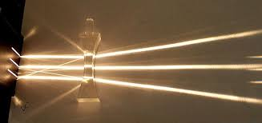
Aktivite!
Geçen Haftanın Özeti
Fırça Olarak Güneş
Orman Yangınları
Mercekler
Yakınsak ve Iraksak Mercekler
Nasıl Yapılırlar
Aktivite: Odak Uzaklığı Nelere Bağlıdır
Özel Işınlar
Hayatımızdaki Mercekler
Günün Özeti
Soru Çözümü
Deneyelim: Farklı açılardan ıraksak ve yakınsak merceklere ışık gönderelim ve ışığın nasıl davrandığını inceleyelim.

Slide 16
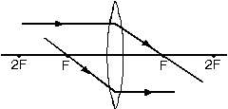
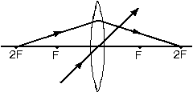
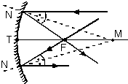
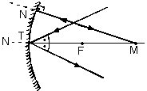
Özel Işınlar: İnce kenarlı mercekler
Geçen Haftanın Özeti
Fırça Olarak Güneş
Orman Yangınları
Mercekler
Yakınsak ve Iraksak Mercekler
Nasıl Yapılırlar
Aktivite: Odak Uzaklığı Nelere Bağlıdır
Özel Işınlar
Hayatımızdaki Mercekler
Günün Özeti
Soru Çözümü
Notes:
İnce Kenarlı Mercek ve Çukur aynanın benzerlikleri- farklılıklarını vurgula!

Slide 17
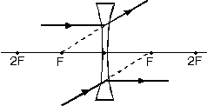
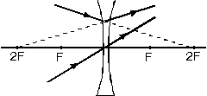
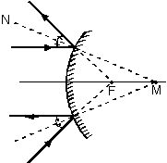
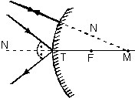
Özel Işınlar: Kalın kenarlı mercekler
Geçen Haftanın Özeti
Fırça Olarak Güneş
Orman Yangınları
Mercekler
Yakınsak ve Iraksak Mercekler
Nasıl Yapılırlar
Aktivite: Odak Uzaklığı Nelere Bağlıdır
Özel Işınlar
Hayatımızdaki Mercekler
Günün Özeti
Soru Çözümü
Notes:
Kalın Kenarlı Mercek ve Tümsek Aynanın benzerlik ve farklılıklarını vurgula!

Slide 18
Fırça olarak güneş
Geçen Haftanın Özeti
Fırça Olarak Güneş
Orman Yangınları
Mercekler
Yakınsak ve Iraksak Mercekler
Nasıl Yapılırlar
Aktivite: Odak Uzaklığı Nelere Bağlıdır
Hayatımızdaki Mercekler
Özel Işınlar
Günün Özeti
Soru Çözümü
Notes:
https://www.facebook.com/eyecatcherbyculturetrip/videos/819610944888661/
Güneş ile resim yapılır mı?

Slide 19
Orman yangınları
Geçen Haftanın Özeti
Fırça Olarak Güneş
Orman Yangınları
Mercekler
Yakınsak ve Iraksak Mercekler
Nasıl Yapılırlar
Aktivite: Odak Uzaklığı Nelere Bağlıdır
Hayatımızdaki Mercekler
Özel Işınlar
Günün Özeti
Soru Çözümü
Notes:
2016 yaz Bodrumda olan orman yangınından bir kesit.
Orman yangınları neden yazlar daha çok oluyor?

Slide 20
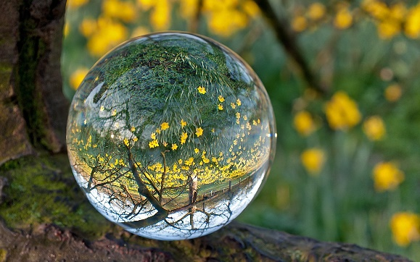
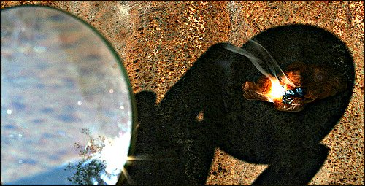
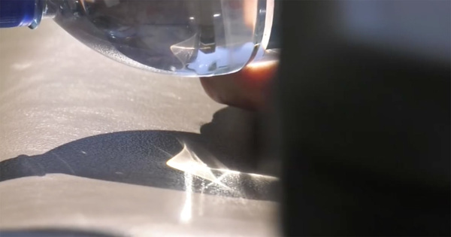
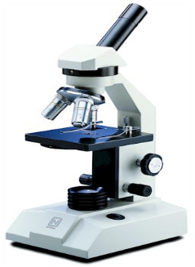
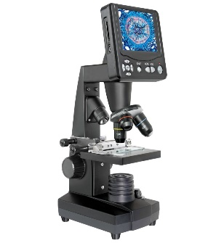
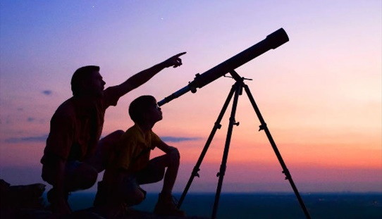
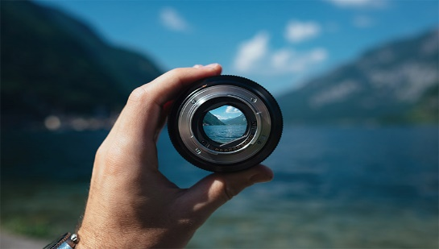
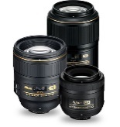
HAYATIMIZDA MERCEKLER
Geçen Haftanın Özeti
Fırça Olarak Güneş
Orman Yangınları
Mercekler
Yakınsak ve Iraksak Mercekler
Nasıl Yapılırlar
Aktivite: Odak Uzaklığı Nelere Bağlıdır
Özel Işınlar
Hayatımızdaki Mercekler
Günün Özeti
Soru Çözümü

Slide 21
Günün Özeti
Geçen Haftanın Özeti
Fırça Olarak Güneş
Orman Yangınları
Mercekler
Yakınsak ve Iraksak Mercekler
Nasıl Yapılırlar
Aktivite: Odak Uzaklığı Nelere Bağlıdır
Özel Işınlar
Hayatımızdaki Mercekler
Günün Özeti
Soru Çözümü

Slide 22
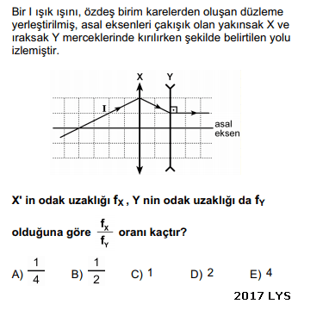
Geçen Haftanın Özeti
Fırça Olarak Güneş
Orman Yangınları
Mercekler
Yakınsak ve Iraksak Mercekler
Nasıl Yapılırlar
Aktivite: Odak Uzaklığı Nelere Bağlıdır
Hayatımızdaki Mercekler
Günün Özeti
Soru Çözümü
Notes:
Cevap: C

Slide 23
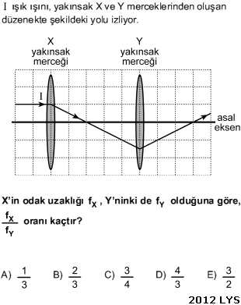
Geçen Haftanın Özeti
Fırça Olarak Güneş
Orman Yangınları
Mercekler
Yakınsak ve Iraksak Mercekler
Nasıl Yapılırlar
Aktivite: Odak Uzaklığı Nelere Bağlıdır
Hayatımızdaki Mercekler
Günün Özeti
Soru Çözümü

Slide 24
Geçen Haftanın Özeti
Fırça Olarak Güneş
Orman Yangınları
Mercekler
Yakınsak ve Iraksak Mercekler
Nasıl Yapılırlar
Aktivite: Odak Uzaklığı Nelere Bağlıdır
Hayatımızdaki Mercekler
Günün Özeti
Soru Çözümü

Slide 25
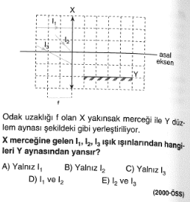
Geçen Haftanın Özeti
Fırça Olarak Güneş
Orman Yangınları
Mercekler
Yakınsak ve Iraksak Mercekler
Nasıl Yapılırlar
Aktivite: Odak Uzaklığı Nelere Bağlıdır
Hayatımızdaki Mercekler
Günün Özeti
Soru Çözümü

Slide 26
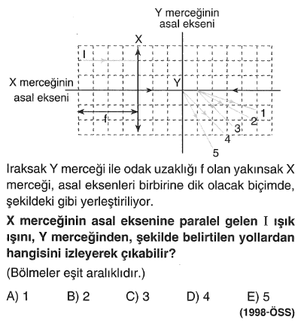
Geçen Haftanın Özeti
Fırça Olarak Güneş
Orman Yangınları
Mercekler
Yakınsak ve Iraksak Mercekler
Nasıl Yapılırlar
Aktivite: Odak Uzaklığı Nelere Bağlıdır
Hayatımızdaki Mercekler
Günün Özeti
Soru Çözümü

Slide 27
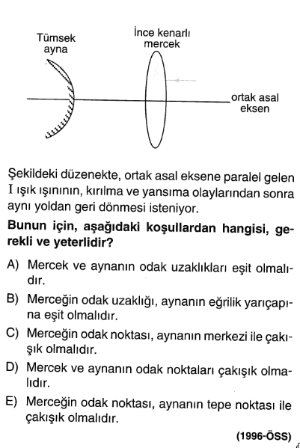
Geçen Haftanın Özeti
Fırça Olarak Güneş
Orman Yangınları
Mercekler
Yakınsak ve Iraksak Mercekler
Nasıl Yapılırlar
Aktivite: Odak Uzaklığı Nelere Bağlıdır
Hayatımızdaki Mercekler
Günün Özeti
Soru Çözümü

Slide 28
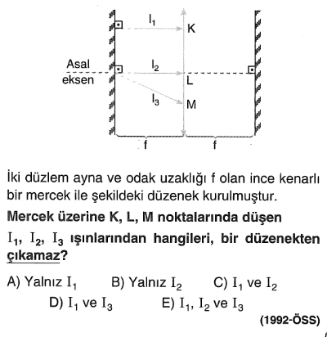
Geçen Haftanın Özeti
Fırça Olarak Güneş
Orman Yangınları
Mercekler
Yakınsak ve Iraksak Mercekler
Nasıl Yapılırlar
Aktivite: Odak Uzaklığı Nelere Bağlıdır
Hayatımızdaki Mercekler
Günün Özeti
Soru Çözümü

Slide 29
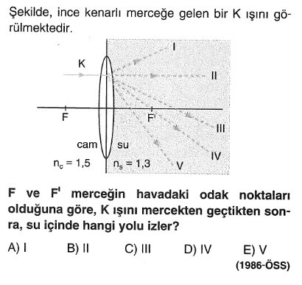
Geçen Haftanın Özeti
Fırça Olarak Güneş
Orman Yangınları
Mercekler
Yakınsak ve Iraksak Mercekler
Nasıl Yapılırlar
Aktivite: Odak Uzaklığı Nelere Bağlıdır
Hayatımızdaki Mercekler
Günün Özeti
Soru Çözümü
Notes:
Merceğin kırıcılık indisi 1.5 ve suyun kırıcılık indisi 1.3 olduğunu vurgulayın! Işık hava ortamından ince kenarlı merceğe gelmekte.

Slide 30
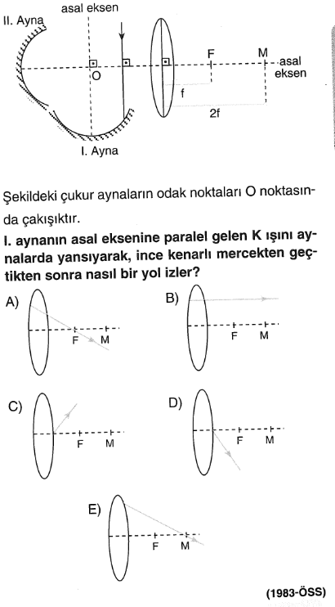
Geçen Haftanın Özeti
Fırça Olarak Güneş
Orman Yangınları
Mercekler
Yakınsak ve Iraksak Mercekler
Nasıl Yapılırlar
Aktivite: Odak Uzaklığı Nelere Bağlıdır
Hayatımızdaki Mercekler
Günün Özeti
Soru Çözümü

Slide 31
Geçen Haftanın Özeti
Fırça Olarak Güneş
Orman Yangınları
Mercekler
Yakınsak ve Iraksak Mercekler
Nasıl Yapılırlar
Aktivite: Odak Uzaklığı Nelere Bağlıdır
Hayatımızdaki Mercekler
Günün Özeti
Soru Çözümü

Slide 32
Geçen Haftanın Özeti
Fırça Olarak Güneş
Orman Yangınları
Mercekler
Yakınsak ve Iraksak Mercekler
Nasıl Yapılırlar
Aktivite: Odak Uzaklığı Nelere Bağlıdır
Hayatımızdaki Mercekler
Günün Özeti
Soru Çözümü

Slide 33
Geçen Haftanın Özeti
Fırça Olarak Güneş
Orman Yangınları
Mercekler
Yakınsak ve Iraksak Mercekler
Nasıl Yapılırlar
Aktivite: Odak Uzaklığı Nelere Bağlıdır
Hayatımızdaki Mercekler
Günün Özeti
Soru Çözümü

Slide 34
Geçen Haftanın Özeti
Fırça Olarak Güneş
Orman Yangınları
Mercekler
Yakınsak ve Iraksak Mercekler
Nasıl Yapılırlar
Aktivite: Odak Uzaklığı Nelere Bağlıdır
Hayatımızdaki Mercekler
Günün Özeti
Soru Çözümü

Slide 35
ÖĞRETİM PROGRAMINDAKİ KAZANIM
10.4.9.1. Merceklerin özelliklerini ve mercek çeşitlerini açıklar.
a. Öğrencilerin günlük hayatta karşılaştıkları mercek gibi davranan maddelere veya cisimlere örnekler vermeleri sağlanır.
10.4.9.2. Bir merceğin odak uzak ligini etkileyen değişkenleri analiz eder.
a. Öğrencilerin merceklerde odak noktası, merkez ve tepe noktalarını belirlemeleri sağlanır.
b. Öğrencilerin deney yaparak ve simülasyonlar kullanarak odak uzaklığını etkileyen değişkenleri incelemeleri sağlanır.
c. Merceklerin odak uzaklığını etkileyen değişkenlerle ilgili matematiksel işlemlere girilmez.

Slide 36
GELECEK HAFTA
10.4.9.3. Merceklerin oluşturduğu görüntünün özelliklerini keşfeder.
a. Öğrencilerin simülasyonlar ve deneylerden elde ettiği verileri kullanarak merceklerin oluşturduğu görüntü özelliklerini tartışmaları sağlanır.
b. Öğrencilerin merceğe farklı uzaklıklarda bulunan cisimlerin görüntülerini öl- çekli çizmeleri ve çizdiği görüntülerin özelliklerini karşılaştırmaları sağlanır.
c. Öğrencilerin merceklerin bulundukları ortama göre özelliklerinin değişeceğini deney yaparak görmeleri sağlanır.
ç. Merceklerde görüntü özellikleri ile ilgili matematiksel işlemlere girilmez.
d. Öğrencilerin merceklerin nerelerde ve ne tür amaçlar için kullanıldığını araştırmaları sağlanır.

Slide 37
Görüşmek Üzere ☺

